Slide 1
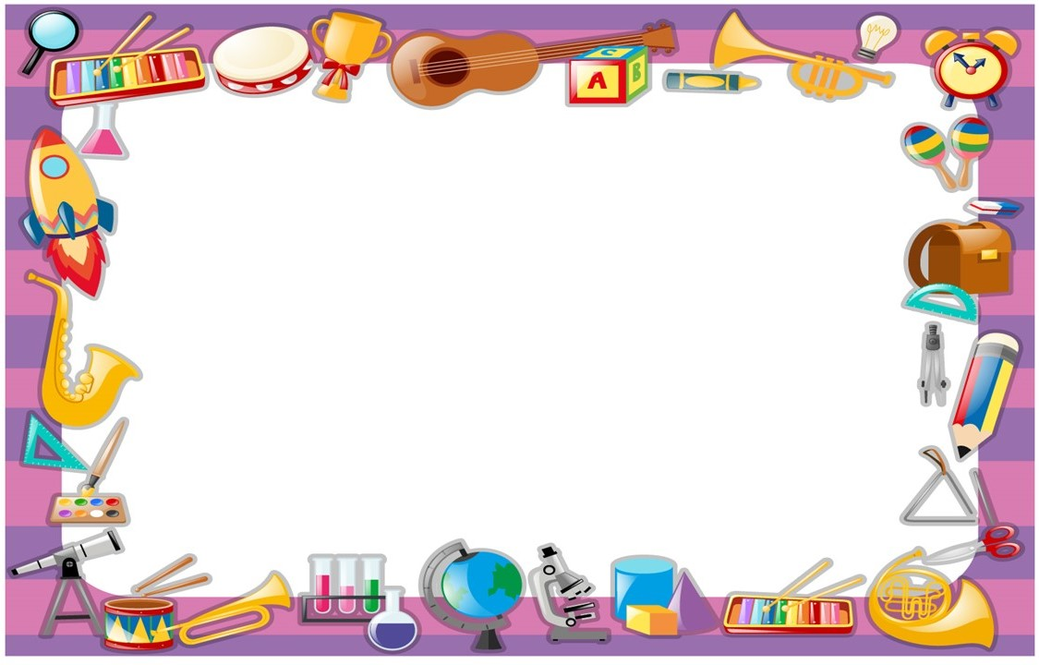
Základná škola, Komenského 34, Polomka
pozýva budúcich prvákov a ich rodičov na
ZÁPIS DO 1. ROČNÍKA,
ktorý sa uskutoční 10. apríla 2024 o 15.00 hod. v budove ZŠ.
Poplatok za predpisové zošity je 10,- €.
Vyplňte, prosím, elektronickú prihlášku: www.zspolomka.edupage.org alebo prineste rodný list dieťaťa a občiansky preukaz.
Čakajú vás rozprávkové
postavičky a ich zábavné
úlohy
Odnesiete si
Malé darčeky
Ak budete mať záujem,
môžete si prezrieť
priestory školy
Pochutíte si na sladkom
koláčiku

